Slide 1


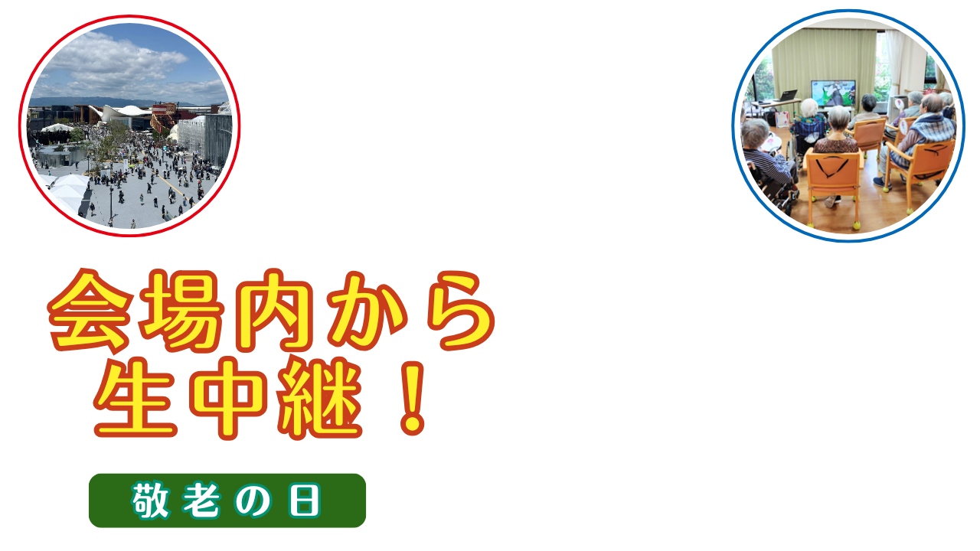
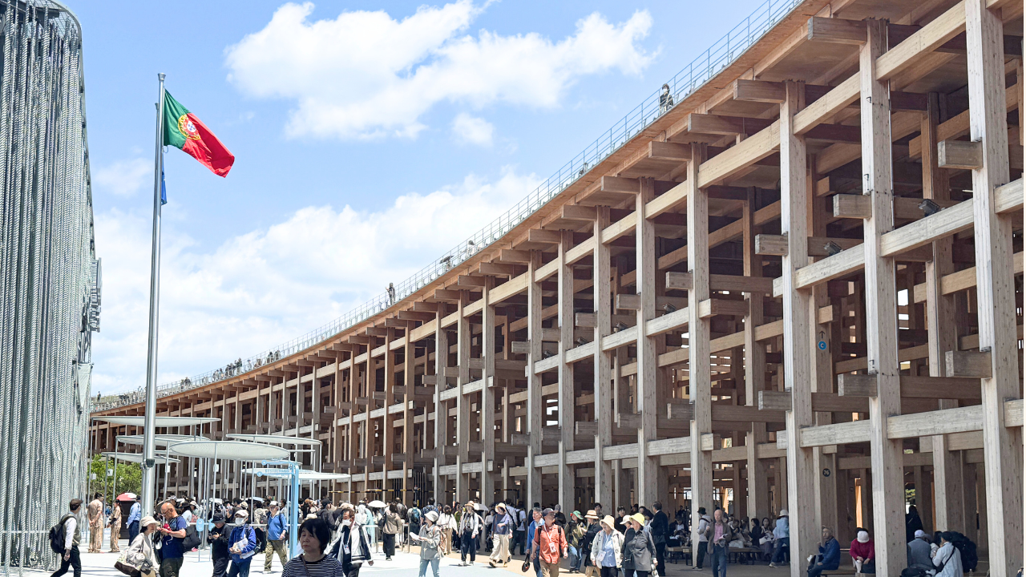



新しい技術や商品が生まれ、生活が便利になるきっかけとなる「万博」。
一緒に未来をのぞきに行きましょう！
14:00～14:３0
15
9
月祝
月 日

